Slide 1

Orçamento Público, Direitos Sociais e o
“Sistema da Dívida”
Maria Lucia Fattorelli
XIX Congresso CFC
Belém, 29 de agosto de 2012

Slide 2
PARADOXO
BRASIL
6ª Economia Mundial
3ª Pior distribuição de renda do mundo
84º no ranking de respeito aos Direitos Humanos - IDH

Slide 3
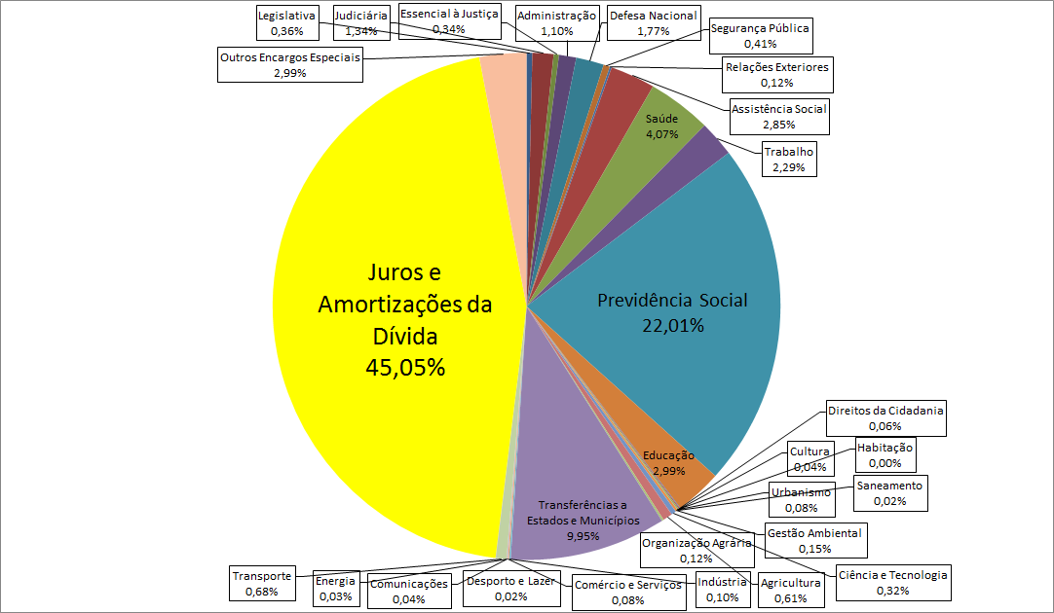
Orçamento Geral da União – Executado em 2011 – Total = R$ 1,571 trilhão
R$ 708 bilhões (17% do PIB)
Nota: Inclui o “refinanciamento” ou “rolagem”, pois a CPI da Dívida constatou que boa parte dos juros são contabilizados como tal.
Fonte: SIAFI / Elaboração: Auditoria Cidadã da Dívida, OBEDECENDO-SE O PRINCÍPIO DA UNICIDADE ORÇAMENTÁRIA

Slide 4
BRASIL:
Dívida Externa Registrada no Banco Central – US$ milhões – 1969 a 1994
Fonte: Relatórios Anuais do Banco Central disponibilizados à CPI da Dívida.

Slide 5
Fonte: Banco Central - Nota para a Imprensa - Setor Externo - Quadro 51 e Séries Temporais - BC

Slide 6
CPI:
Ausência de Contrapartida real
Mecanismos financeiros
Conflito de interesses
Falta de transparência
Fonte: Banco Central - Nota para a Imprensa - Política Fiscal - Quadro 35.

Slide 7

A RECENTE QUEDA DA TAXA SELIC
Dia 19/04/2012: Selic reduzida a 9% a.a., mas títulos foram vendidos a 10,78% a.a. pelo Tesouro Nacional

Slide 8
Números da Dívida Federal
Em 31/12/2011:
    Dívida Externa = US$ 402 bilhões (R$ 692 bilhões a 1,72)
    Dívida Interna = R$ 2,5 trilhões
    Dívida Brasileira = R$ 3,2 trilhões ou 78% do PIB
Artifícios utilizados para “aliviar” o peso dos números:
  Dívida “Líquida”
  Juros “reais”
  Atualização contabilizada como se fosse Amortização
  Exclusão da Dívida Externa “Privada”
  Comparação Dívida Líquida/PIB Brasil
Notes:
Suspensão pagamento encargos aos rentistas (Bonos Global 2012 e 2030) desde novembro/2008
Proposta soberana de recompra do restante da dívida por no máximo 30% de seu valor nominal
The Economist (23/04/2009): “Sr. Correa parece ser incorruptível (...) gasto público cresceu 71% em 2008, resultado de investimentos em escolas e hospitais”
ESTA É A PROVA DA VIABILIDADE POLÍTICA DA AUDITORIA DA DÍVIDA
ENQUANTO ISSO, O GOVERNO BRASILEIRO RECOMPRA TÍTULOS DA DÍVIDA EXTERNA A 130% DO VALOR DE FACE, EM MÉDIA

Slide 9
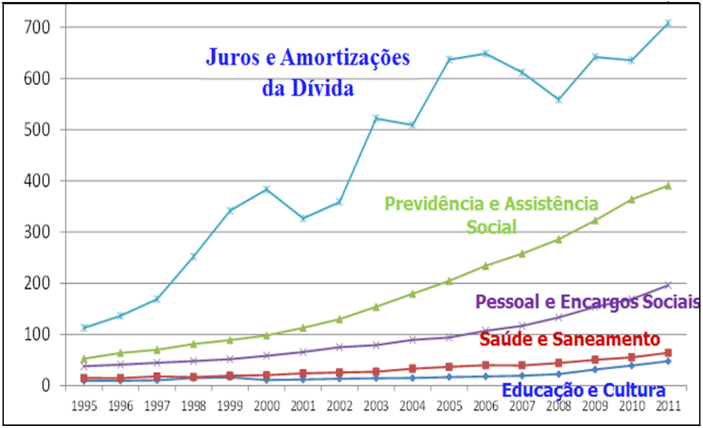
Orçamento Geral da União – Gastos Selecionados (R$ bilhões)
Fonte: Secretaria do Tesouro Nacional - SIAFI. Inclui a rolagem, ou “refinanciamento” da Dívida

Slide 10
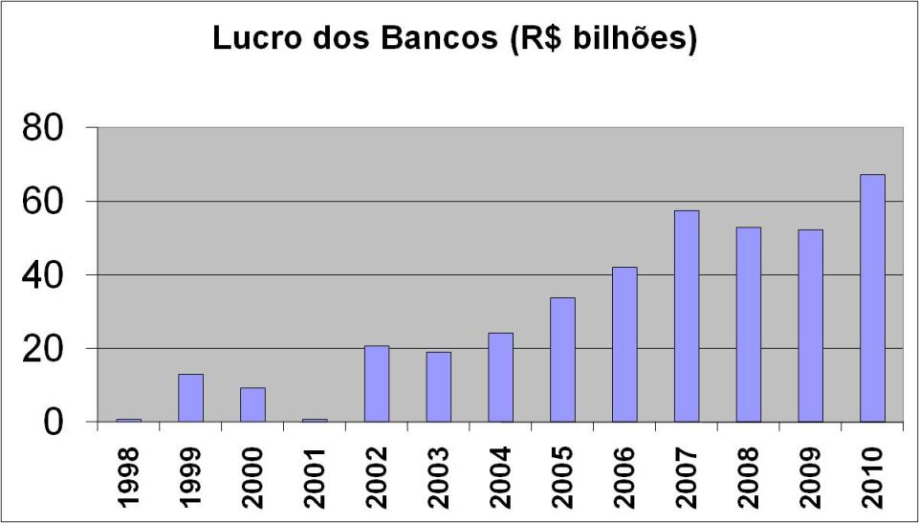
QUEM GANHA E QUEM PERDE
Aparente queda
Aumento de Provisões
Fonte: Banco Central - http://www4.bcb.gov.br/top50/port/top50.asp

Slide 11
AUDITORIA DA DÍVIDA
Prevista na Constituição Federal de 1988
Plebiscito popular ano 2000 realizado no contexto da Terceira Semana Social: mais de seis milhões de votos
AUDITORIA CIDADÃ DA DÍVIDA
www.auditoriacidada.org.br
CPI da Dívida Pública
Passo importante, mas ainda não significa o cumprimento da Constituição
Notes:
11

Slide 12
EQUADOR – Lição de Soberania
Comissão de Auditoria Oficial criada por Decreto
Em 2009: Proposta Soberana de reconhecimento de no máximo 30% da dívida externa representada pelos Bônus 2012 e 2030
95 % dos detentores aceitaram a proposta equatoriana, o que significou anulação de 70% dessa dívida com os bancos privados internacionais
Economia de US$ 7,7 bilhões nos próximos 20 anos
Aumento gastos sociais, principalmente Saúde e Educação

Slide 13

CONJUNTURA GLOBAL
Crise
    financeira
    social
    alimentar
    ambiental
Crise de Valores
Exacerbado poder do “mercado” e da grande mídia “...incrível massa retórica enganosa e desinformação.”
ESGOTAMENTO DO MODELO DE ACUMULAÇÃO CAPITALISTA
Notes:
Suspensão pagamento encargos aos rentistas (Bonos Global 2012 e 2030) desde novembro/2008
Proposta soberana de recompra do restante da dívida por no máximo 30% de seu valor nominal
The Economist (23/04/2009): “Sr. Correa parece ser incorruptível (...) gasto público cresceu 71% em 2008, resultado de investimentos em escolas e hospitais”
ESTA É A PROVA DA VIABILIDADE POLÍTICA DA AUDITORIA DA DÍVIDA
ENQUANTO ISSO, O GOVERNO BRASILEIRO RECOMPRA TÍTULOS DA DÍVIDA EXTERNA A 130% DO VALOR DE FACE, EM MÉDIA

Slide 14
CONJUNTURA INTERNACIONAL
Crise Financeira
  Provocada por grandes bancos
  Desregulamentação do mercado financeiro
      Derivativos sem lastro = Ativos “Tóxicos”
      Especulação = Alavancagem
Efeitos:
  Grandes bancos internacionais em risco de quebra
  Salvamento: “Grandes demais para quebrar”
  EUA e Europa:
      Estatização da parte podre de grandes bancos
      Criação de Bad Banks
      Expressiva injeção de moeda no setor bancário
Notes:
Suspensão pagamento encargos aos rentistas (Bonos Global 2012 e 2030) desde novembro/2008
Proposta soberana de recompra do restante da dívida por no máximo 30% de seu valor nominal
The Economist (23/04/2009): “Sr. Correa parece ser incorruptível (...) gasto público cresceu 71% em 2008, resultado de investimentos em escolas e hospitais”
ESTA É A PROVA DA VIABILIDADE POLÍTICA DA AUDITORIA DA DÍVIDA
ENQUANTO ISSO, O GOVERNO BRASILEIRO RECOMPRA TÍTULOS DA DÍVIDA EXTERNA A 130% DO VALOR DE FACE, EM MÉDIA

Slide 15
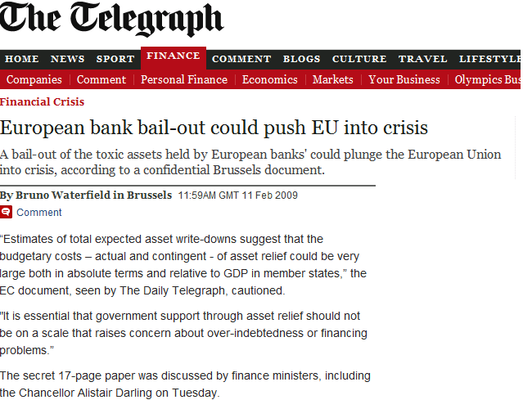

Slide 16
CONJUNTURA GLOBAL
Crise do Setor Financeiro é transformada em
CRISE DA DÍVIDA
Instrumento de endividamento público utilizado como um sistema de desvio de recursos públicos:
“Sistema da Dívida”
Notes:
Suspensão pagamento encargos aos rentistas (Bonos Global 2012 e 2030) desde novembro/2008
Proposta soberana de recompra do restante da dívida por no máximo 30% de seu valor nominal
The Economist (23/04/2009): “Sr. Correa parece ser incorruptível (...) gasto público cresceu 71% em 2008, resultado de investimentos em escolas e hospitais”
ESTA É A PROVA DA VIABILIDADE POLÍTICA DA AUDITORIA DA DÍVIDA
ENQUANTO ISSO, O GOVERNO BRASILEIRO RECOMPRA TÍTULOS DA DÍVIDA EXTERNA A 130% DO VALOR DE FACE, EM MÉDIA

Slide 17
AUDITORIA INÉDITA: Departamento de Contabilidade Governamental dos EUA revelou que US$ 16 trilhões foram secretamente repassados pelo Banco Central dos Estados Unidos – FED, Federal Reserve Bank - para bancos e corporações
Citigroup: $2.5 trillion ($2,500,000,000,000)
Morgan Stanley: $2.04 trillion ($2,040,000,000,000)
Merrill Lynch: $1.949 trillion ($1,949,000,000,000)
Bank of America: $1.344 trillion ($1,344,000,000,000)
Barclays PLC (United Kingdom): $868 billion ($868,000,000,000)
Bear Sterns: $853 billion ($853,000,000,000)
Goldman Sachs: $814 billion ($814,000,000,000)
Royal Bank of Scotland (UK): $541 billion ($541,000,000,000)
JP Morgan Chase: $391 billion ($391,000,000,000)
Deutsche Bank (Germany): $354 billion ($354,000,000,000)
UBS (Switzerland): $287 billion ($287,000,000,000)
Credit Suisse (Switzerland): $262 billion ($262,000,000,000)
Lehman Brothers: $183 billion ($183,000,000,000)
Bank of Scotland (United Kingdom): $181 billion ($181,000,000,000)
BNP Paribas (France): $175 billion ($175,000,000,000)
http://www.gao.gov/products/GAO-11-696
Notes:
Suspensão pagamento encargos aos rentistas (Bonos Global 2012 e 2030) desde novembro/2008
Proposta soberana de recompra do restante da dívida por no máximo 30% de seu valor nominal
The Economist (23/04/2009): “Sr. Correa parece ser incorruptível (...) gasto público cresceu 71% em 2008, resultado de investimentos em escolas e hospitais”
ESTA É A PROVA DA VIABILIDADE POLÍTICA DA AUDITORIA DA DÍVIDA
ENQUANTO ISSO, O GOVERNO BRASILEIRO RECOMPRA TÍTULOS DA DÍVIDA EXTERNA A 130% DO VALOR DE FACE, EM MÉDIA

Slide 18
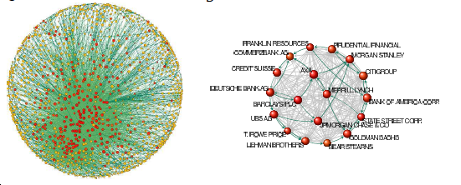
43.000 EMNs : acima de 1.000.000 de de ligações de propriedade
40% do controle nas mãos de 147, e “core” altamente conectado entre si
75% do “core” são entidades financeiras
75% da propriedade destas 147 empresas nas mãos das empresas do centro
Pouco mais de 50 empresas do setor financeiro detém controle do centro
S. Vitali, J.B. Glattfelder, and S. Battiston (2011) The network of global corporate control

Slide 19
DESRESPEITO AOS DIREITOS HUMANOS NO BRASIL
Saúde Pública: Filas, Mortes sem atendimento, Insuficiência de leitos e UTI, Falta de médicos e profissionais de saúde, Baixos salários, Condições de trabalho aviltantes, Falta de materialidade
Educação: Ausência de políticas educacionais efetivas; Salários irrisórios para professores, apesar da sobrecarga de trabalho, provocando queda na qualidade do ensino básico; Insuficiência de vagas nas Universidades
Déficit Habitacional de 8 milhões de moradias, além de 11,2 milhões de domicílios inadequados (Fonte: Fundação João Pinheiro, 2007)
Pobreza: 40,4 milhões de pobres (2009) – Fonte IETS – Instituto de Estudos do Trabalho e Sociedade - http://www.iets.org.br/article.php3?id_article=915
Fome: 9,6 milhões de famintos (2009) Fonte IETS – Instituto de Estudos do Trabalho e Sociedade - http://www.iets.org.br/article.php3?id_article=915
Analfabetismo: 20,3% da população brasileira com mais de 15 anos são analfabetos funcionais (Fonte: PNAD 2009)
Taxa de Desemprego: 12% nas Regiões Metropolitanas (Fonte: DIEESE, 2010)

Slide 20
CPI DA DÍVIDA – CÂMARA DOS DEPUTADOS
Criada em Dez/2008 e Instalada em Ago/2009, por iniciativa do Dep. Ivan Valente (PSOL/SP)
Concluída em 11 de maio de 2010
Identificação de graves indícios de ilegalidade da dívida pública da União, Estados e Municípios
Momento atual: investigações do Ministério Público
NECESSIDADE DE AMPLA DIVULGAÇÃO E CONHECIMENTO
EXIGIR A COMPLETA INVESTIGAÇÃO DA DÍVIDA PÚBLICA
Notes:
Suspensão pagamento encargos aos rentistas (Bonos Global 2012 e 2030) desde novembro/2008
Proposta soberana de recompra do restante da dívida por no máximo 30% de seu valor nominal
The Economist (23/04/2009): “Sr. Correa parece ser incorruptível (...) gasto público cresceu 71% em 2008, resultado de investimentos em escolas e hospitais”
ESTA É A PROVA DA VIABILIDADE POLÍTICA DA AUDITORIA DA DÍVIDA
ENQUANTO ISSO, O GOVERNO BRASILEIRO RECOMPRA TÍTULOS DA DÍVIDA EXTERNA A 130% DO VALOR DE FACE, EM MÉDIA

Slide 21
CONCLUSÃO
  Instrumento do endividamento público foi usurpado pelo setor financeiro
  Nação submissa aos interesses do “Mercado”
  Metade dos recursos orçamentários da União transferidos para pagamento da dívida pública
  Consequências: Sacrifício Social, Exclusão, Miséria e Violência
  Terrorismo: “Não há outro caminho ”
  Fazem parecer difícil (massa retórica enganosa e desinformação) para que acreditemos que é impossível mudar os rumos

Slide 22
  ESTRATÉGIAS DE AÇÃO
  CONHECIMENTO DA REALIDADE
  MOBILIZAÇÃO SOCIAL CONSCIENTE
  AÇOES CONCRETAS
        Auditoria da Dívida Pública para desmascarar o “Sistema da Dívida” e democratizar o conhecimento da realidade financeira NÚCLEOS
        Investigações pelo Ministério Público
        Rever a política monetária e fiscal para garantir distribuição da renda e justiça social
        Atender Direitos Humanos
        TRANSPARÊNCIA e acesso à VERDADE

Slide 23
A MAIOR VIOLÊNCIA É A NEGAÇÃO DOS DIREITOS SOCIAIS BÁSICOS
    Auditoria da dívida: passo para revelar a verdade sobre o “Sistema da Dívida” e explicar porque o nosso potencialmente rico país está empobrecido e cada dia mais violento.

Slide 24
Obrigada
Maria Lucia Fattorelli
www.auditoriacidada.org.br

